Slide 1
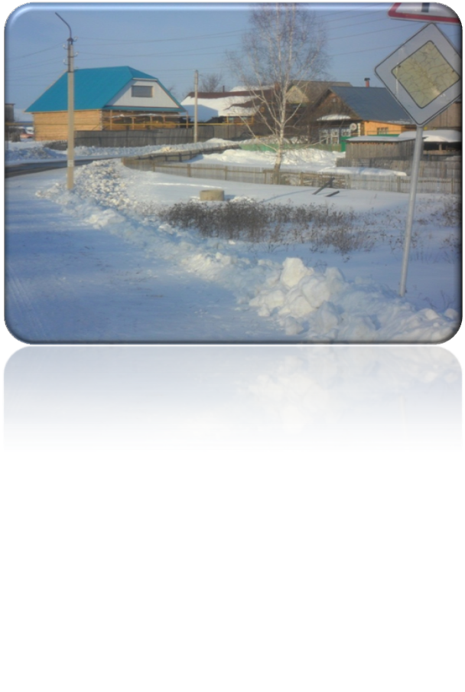
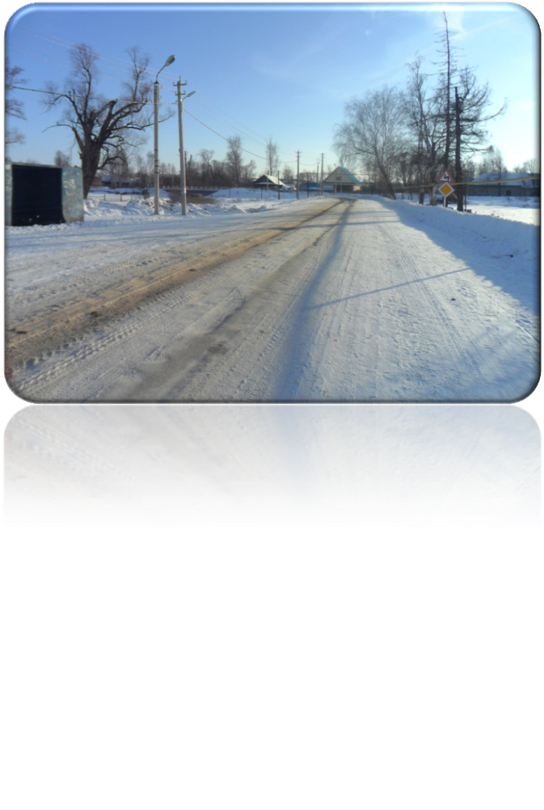
Мый йоратем родной элемым, пеледше мландым, вудшымат.
Мый йоратем родной ялемым, сасканше садшым, нуржымат!
Шочмо Элнет ялем.

Slide 2
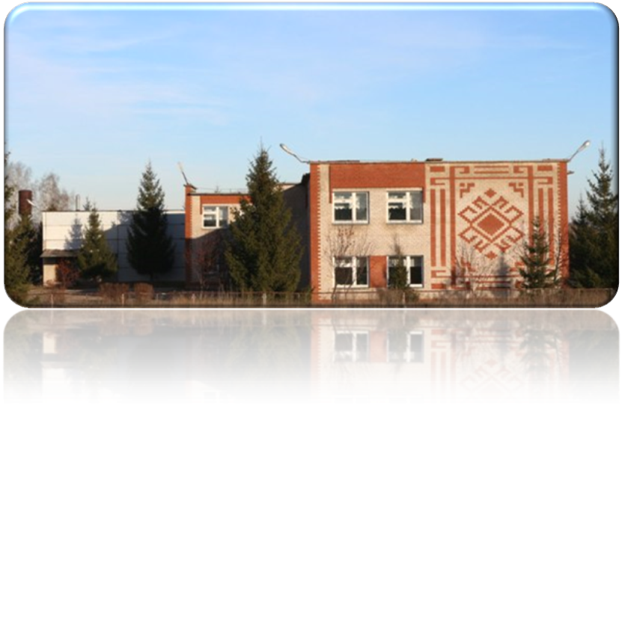
Наша любимая школа.

Slide 3

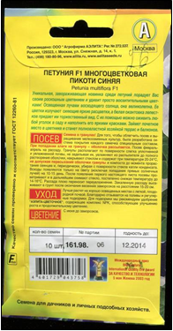
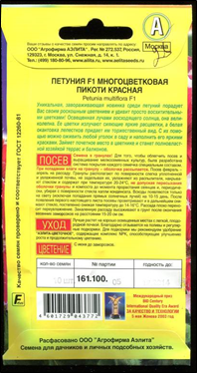

Выбор семян для рассады.
Выбор семян цветов

Slide 4
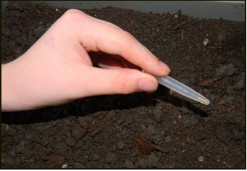
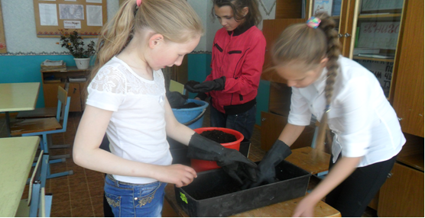
Подготовка почвы.
Земля должна быть рыхлой
Каждый маленький горошек в землю

Slide 5
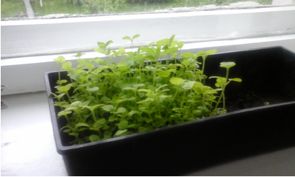
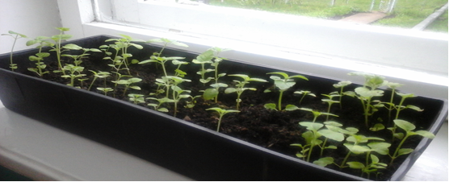
Наша рассада радует глаз.

Slide 6
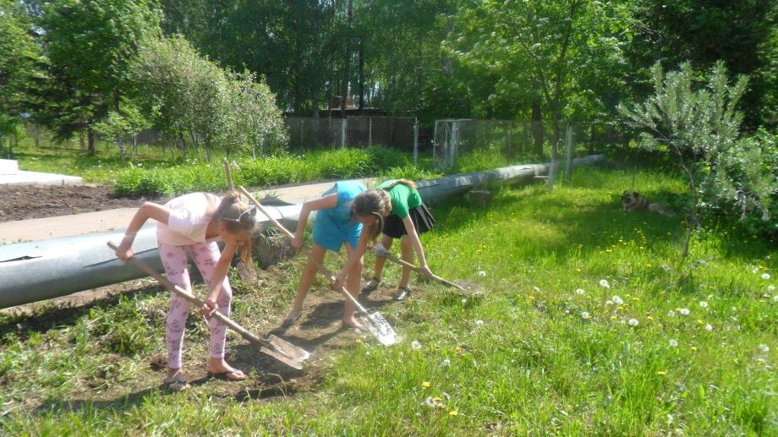
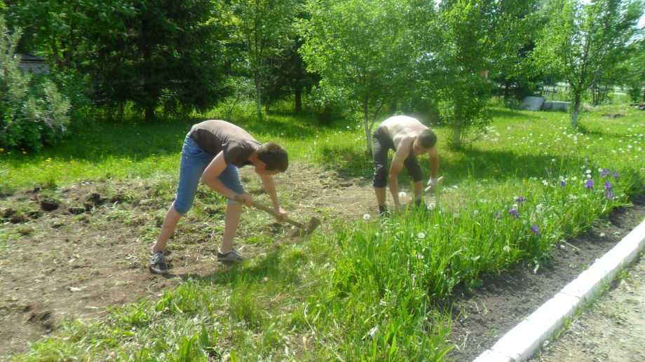
Лето наступило!
Готовим почву для рассады цветов

Slide 7
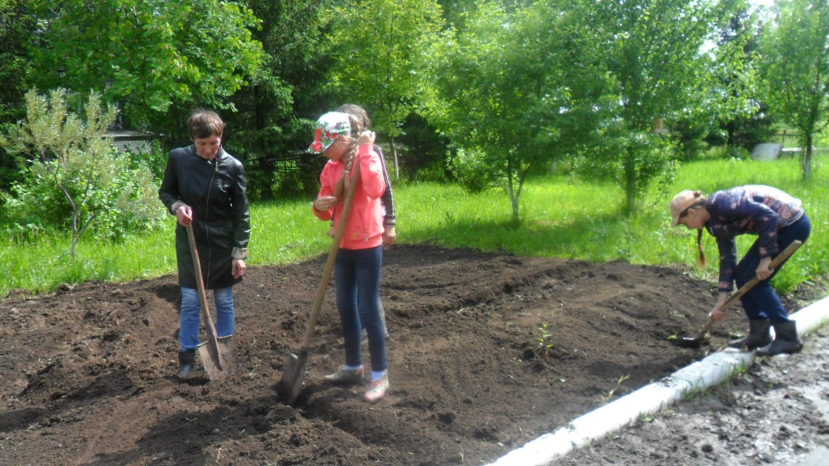
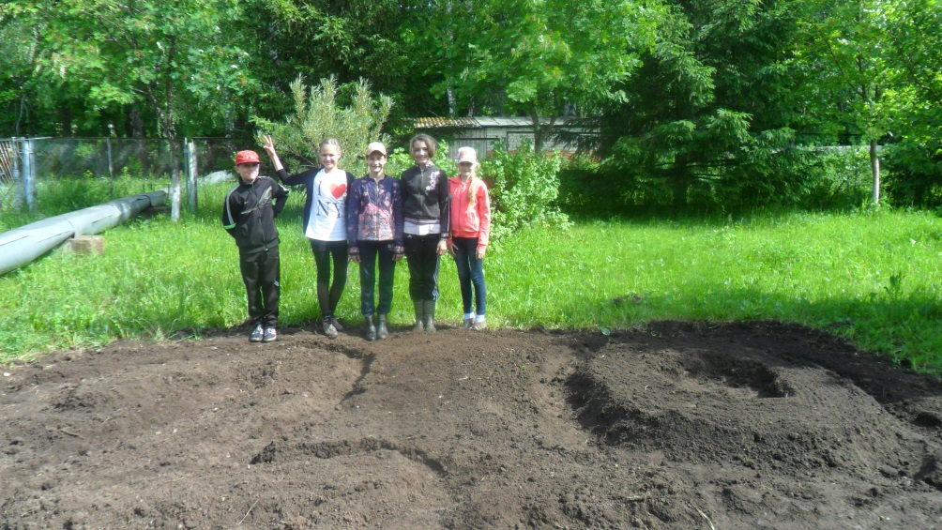
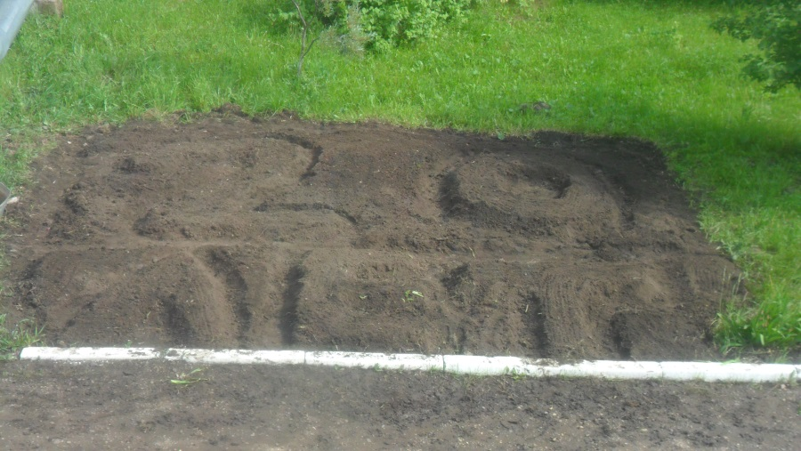
Проект посвящаем 20-ю школы

Slide 8
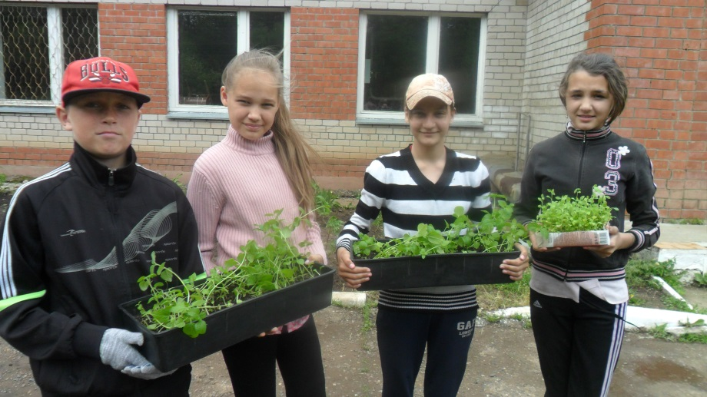
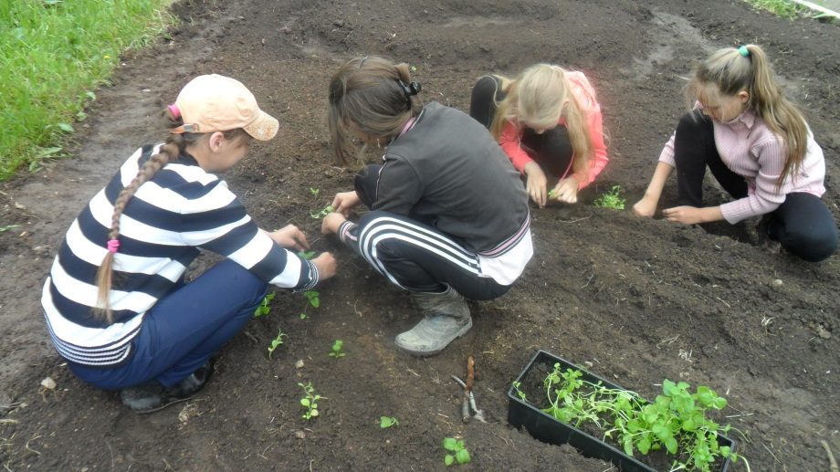
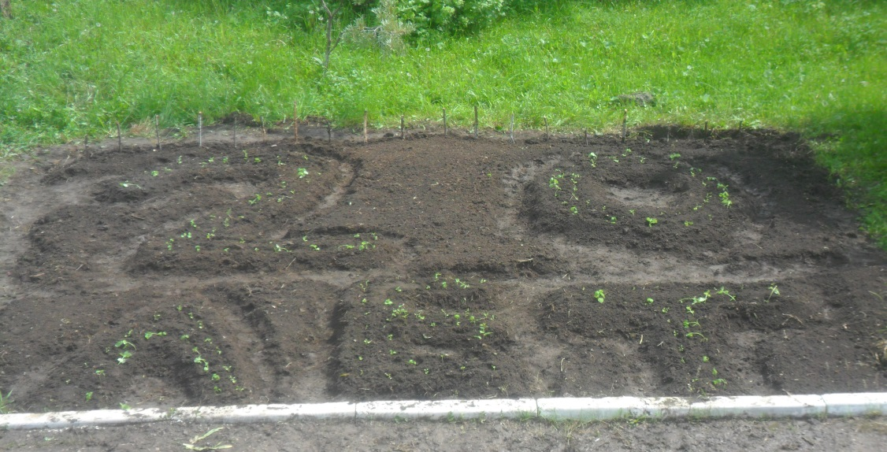
Продолжение работы над проектом.

Slide 9
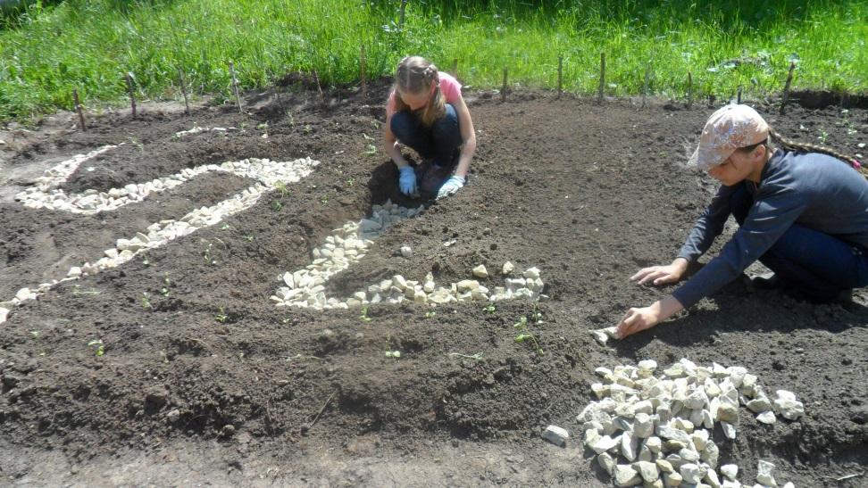
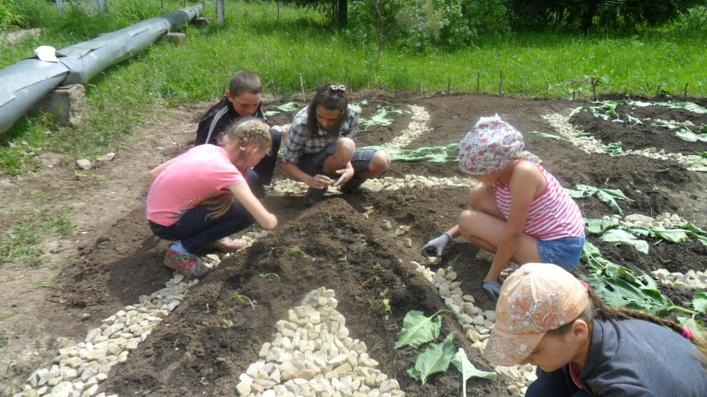
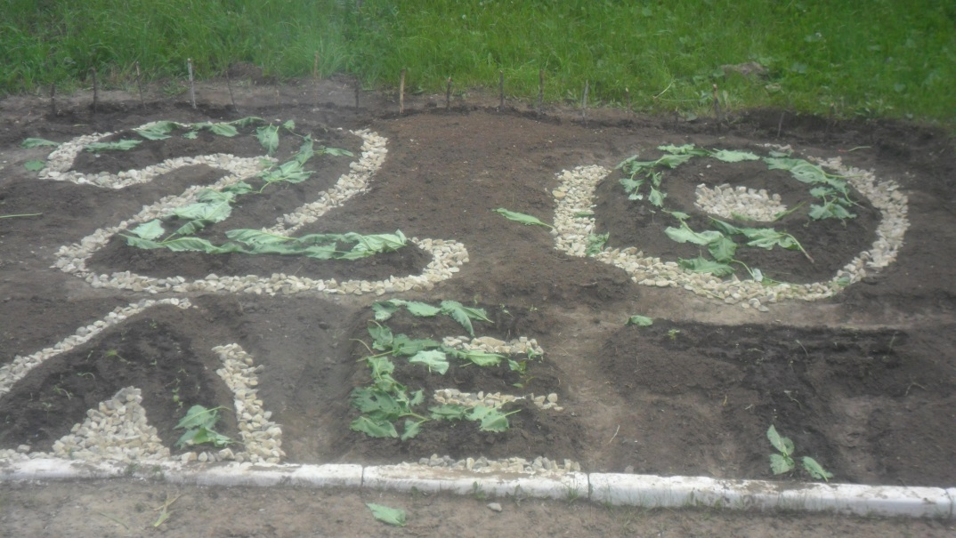
Цветник должен быть красивым и оригинальным!

Slide 10
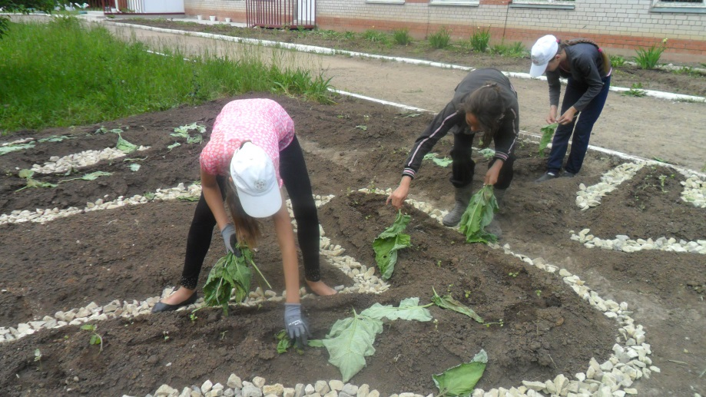
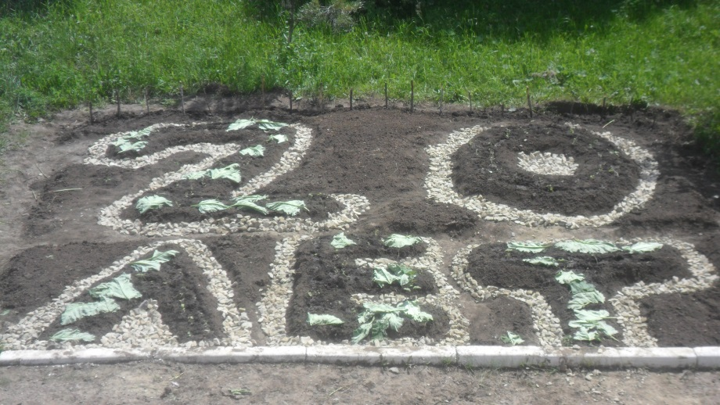
Очень жаркое лето.
Листочки лопуха будут защищать наши цветочки от солнца!
Каждый цветочку – шляпка.

Slide 11
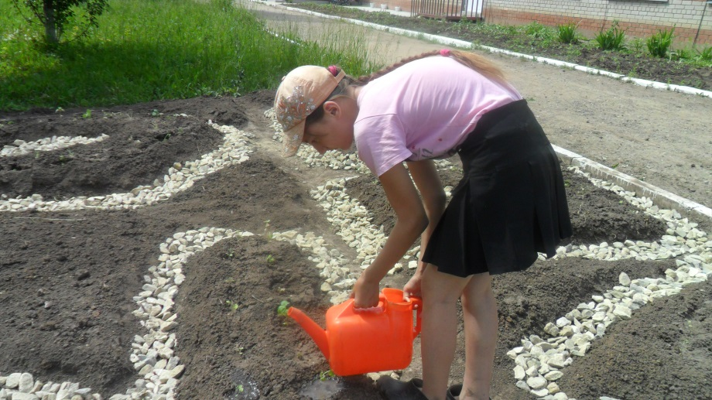
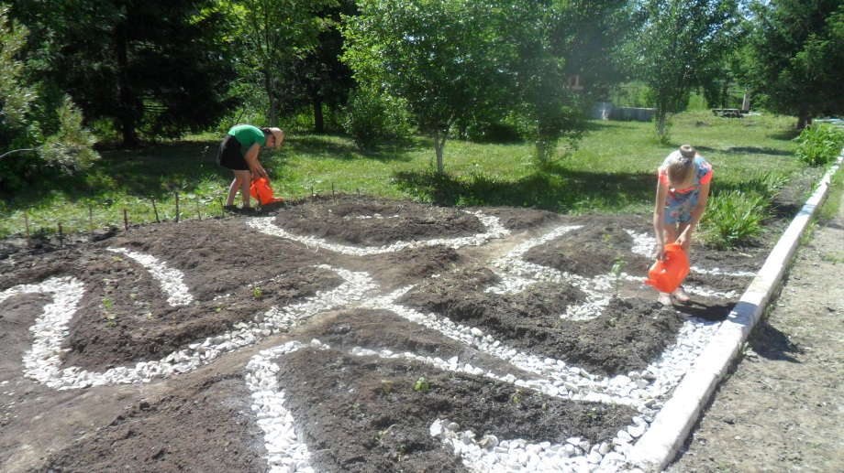
Ежедневная процедура для цветов.

Slide 12
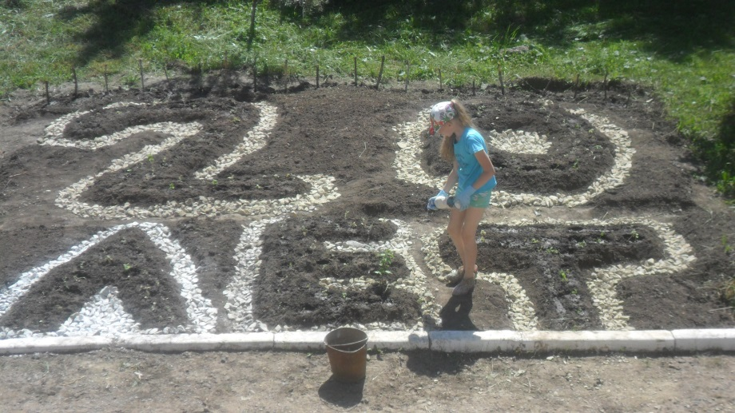
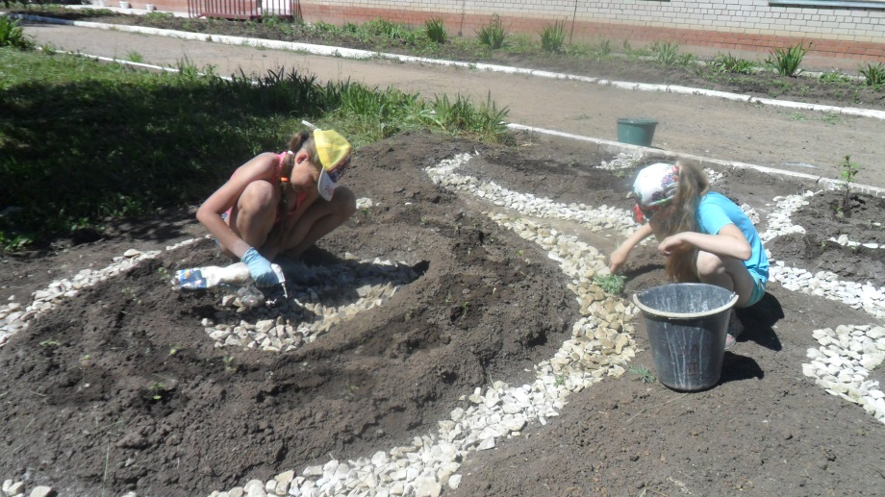
Побелка камушек.

Slide 13
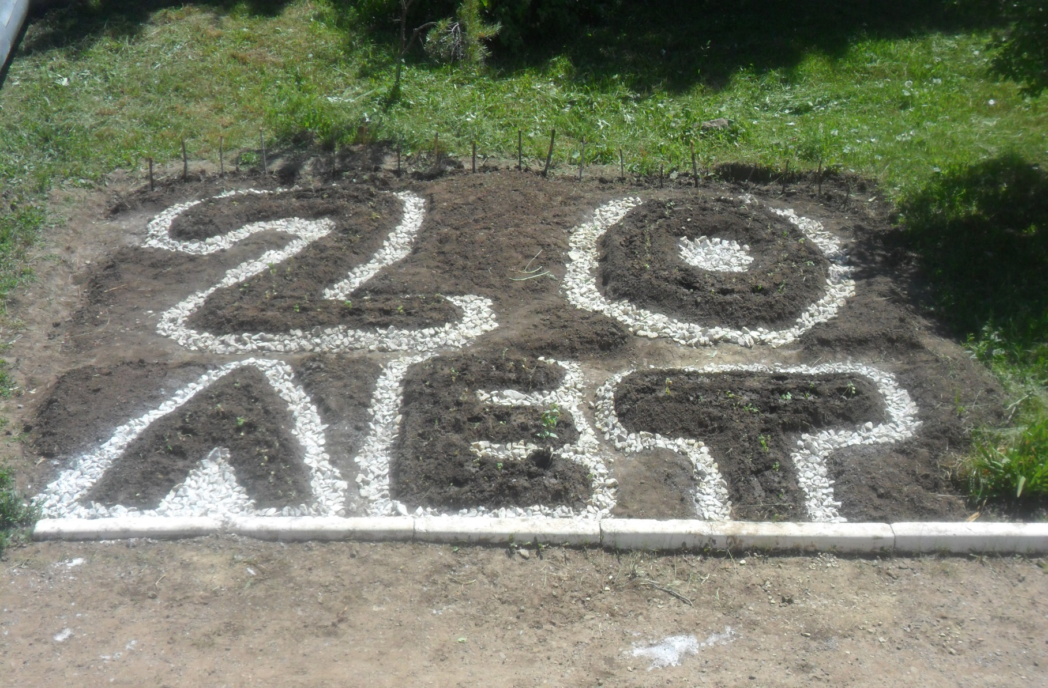
Работа над проектом закончена!
Будем ждать результата.

Slide 14
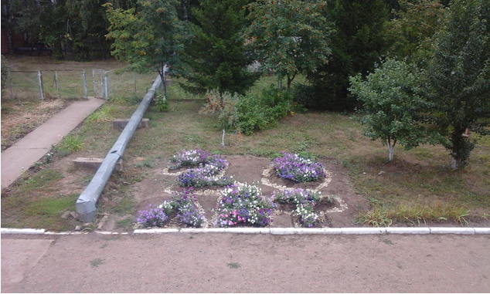
Наш цветник к концу лета.
Пусть цветы радуют нас!

